Slide 1
The Transport Layer – Part 2

Slide 2
Contents
TCP (Transmission Control Protocol) (Section 6.5)
  Introduction to TCP
  The TCP Service Model
  The TCP Segment Header
  TCP Connection Establishment
  TCP Connection Release
  TCP Connection Management Modeling
  TCP Transmission Policy
  TCP Congestion Control
  TCP Timer Management
Notes:
传输层协议有：RSTP、TCP、UDP等
如果上面的协议都不满足，就构造新协议= =

Slide 3
Introduction to TCP
TCP (Transmission Control Protocol) was specifically designed to provide a reliable end-to-end byte stream over an unreliable internetwork.
  connection-oriented: a TCP connection is established between two applications before they can exchange data
  Point-to-point: broadcasting and multicasting are not applicable to TCP
  A TCP connection is a byte stream, not a message stream
  every byte on a TCP connection has its own 32-bit sequence number.
  TCP segment
  TCP’s adaptive timeout and retransmission
  TCP also provides flow control: A receiving TCP only allows the other end to send as much data as the receiver has buffers for.
  TCP does not interpret the contents of the bytes at all
  TCP provides a full-duplex service to the application layer
  RFCs: 793, 1122, 1323, 2018, 2581
Notes:
Email、FTP都是TCP协议，面向连接
TCP是双向发送数据的
点到点：只是两个实体之间的连接（不是多个）
如果是三个实体，就建立3条连接进行两两之间的通信
广播：使用TCP协议则需该机器与所有机器建立连接；若用UDP则一开始只需要发送一次
在建立TCP时，三次握手，双方交换选定的连接所对应的第一个包的序号；设包序号100，里面的内容是150字节
连接建好后，第二个包的序号是250，因为是按字节去编号的，所以是100+150=250
如果发送方发出去五个包，接收方接收下来，接收方的TCP协议之上的陈旭在取数据的时候可能会出现：当一次取数据时，有可能一次性把所有消息取出来，有可能没读完全部消息
如果正确，就放到接收缓存，数据读多少字节是由上层程序决定的，这个大小不一定是包的大小，所以不一定是完整的TCP消息；要完整取出来，接收方要把数据放到接收缓存，然后判断从哪到哪是完整的消息；
TCP提供流量控制：如果接受缓存已经满了，就通过TCP报文的头字段来告诉对方

Slide 4
The TCP Service Model
Port
Protocol
Use
21
FTP
File transfer
23
Telnet
Remote login
25
SMTP
E-mail
69
TFTP
Trivial File Transfer Protocol
79
Finger
Lookup info about a user
80
HTTP
World Wide Web
110
POP-3
Remote e-mail access
119
NNTP
USENET news
Some assigned ports.
TCP Port: is the TCP name for a TSAP.

Slide 5
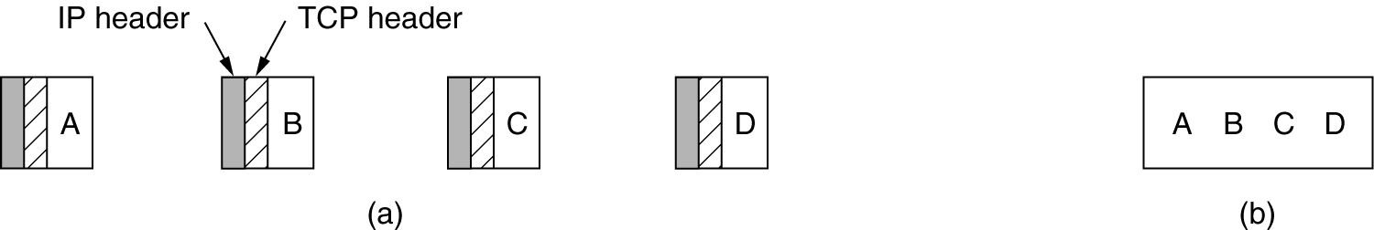
The TCP Service Model (2)
(a) Four 512-byte segments sent as separate IP datagrams.
(b) The 2048 bytes of data delivered to the application in a single READ CALL.

Slide 6
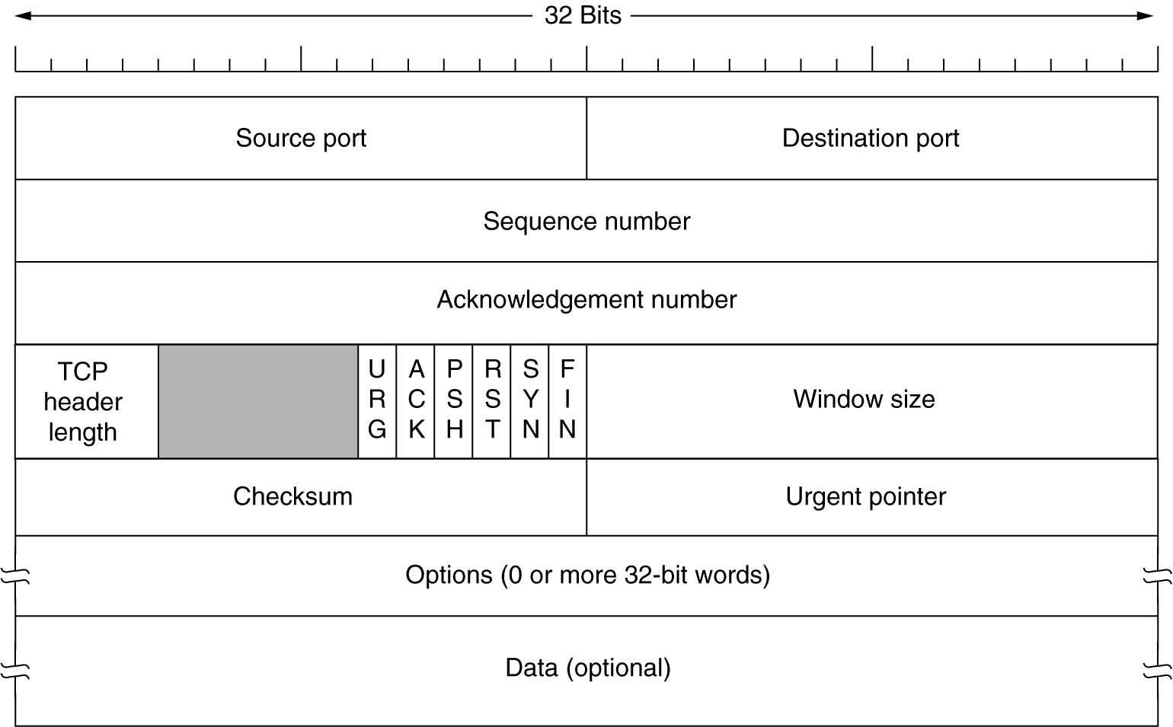
The TCP Segment Header
TCP Header.
Notes:
TCP包的包头的格式
源端口号和目的端口号（重点）：
计算机上很多进程可能都在通信，进程都会通过传输层协议对外通信，回送消息都会回送到传输层协议，传输层协议通过端口号来标识收到的数据是哪一进程的
源端口号：表示发出这个TCP包的进程目的端口号：标识接收方的传输层之上的业务程序
每一个进程要与外界通信，需要有一个端口号
看包头的格式，端口号长度为16位，是整型数字
TCP内部有一个模块用于管理端口号，要知道哪一个端口号被上层的应用程序使用，用它？
两个进程不能使用同一个端口号，不然TCP收到的数据包不知道往哪边送，所以每一个应用程序使用的端口号必须不一样
在开发时，对TCP端口号的使用，授权者是TCP协议实体，而不是应用程序决定的；使用时应用程序要去想TCP协议申请；若申请的端口号已被使用，就告知不可；反之就可以
一个应用程序可以使用两个端口号向外连接
如果双方一开始不知道对方的端口号，这时候无法通信；
所以通信双方要知道对方的端口号；
端口可重复使用
序列号和确认号
ACK：表示这个，如果为0不带确认信息，如果为1则携带确认信息，Ackowledgement number就是确认的对方发生的那个包的序列号，如果是10005，则是告诉这个包的接收方，表示你之前给我发送的编号为10004之前的数据我都收到了，10005是我现在需要接收的数据；（就是下一步希望收到的字节的序号啦）
SYN：如果为1，则表示TCP包是连接请求的包；否则为非
FIN：为1则是拆连接的包，0则不是是拆连接
三次握手中的第二条消息：？？？？
Data（optional）为空
三次握手中的第三条：
Data（optional）可能为空可能不为空
Windows size：可接受的缓存，0则表示要对方停止发送

Slide 7
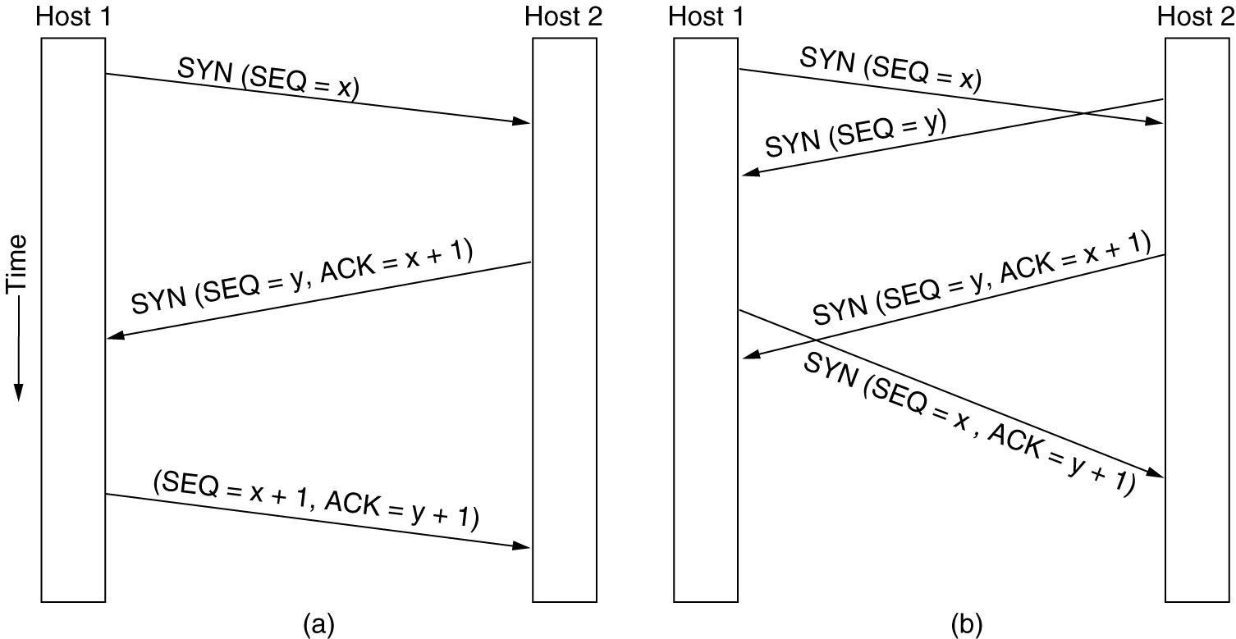
TCP Connection Establishment
6-31
(a) TCP connection establishment in the normal case.
(b) Call collision.
Notes:
与之前的三次握手不同的是：之前的确认号是对方的序列号，现在确认的序列号是对方的序列号+1，表示y已经接受到，希望接收到下一个包的序列号为y+1
两个主机同时向对方发送请求，收到对方发的连接消息后，每一方都会给出一个响应消息，一共有4条消息

Slide 8
Client
Server
(active open) SYN_SENT
SYN J
LISTEN (passive open)
SYN_RCVD
SYN k, ack J+1
ESTABLISHED
ack k+1
ESTABLISHED
(active close) FIN_WAIT_1
FIN M
CLOSE_WAIT (passive close)
ack M+1
FIN_WAIT_2
FIN N
LAST_ACK
TIME_WAIT
ack N+1
CLOSED
Figure 18.13 TCP states corresponding to normal connection establishment and termination

Slide 9
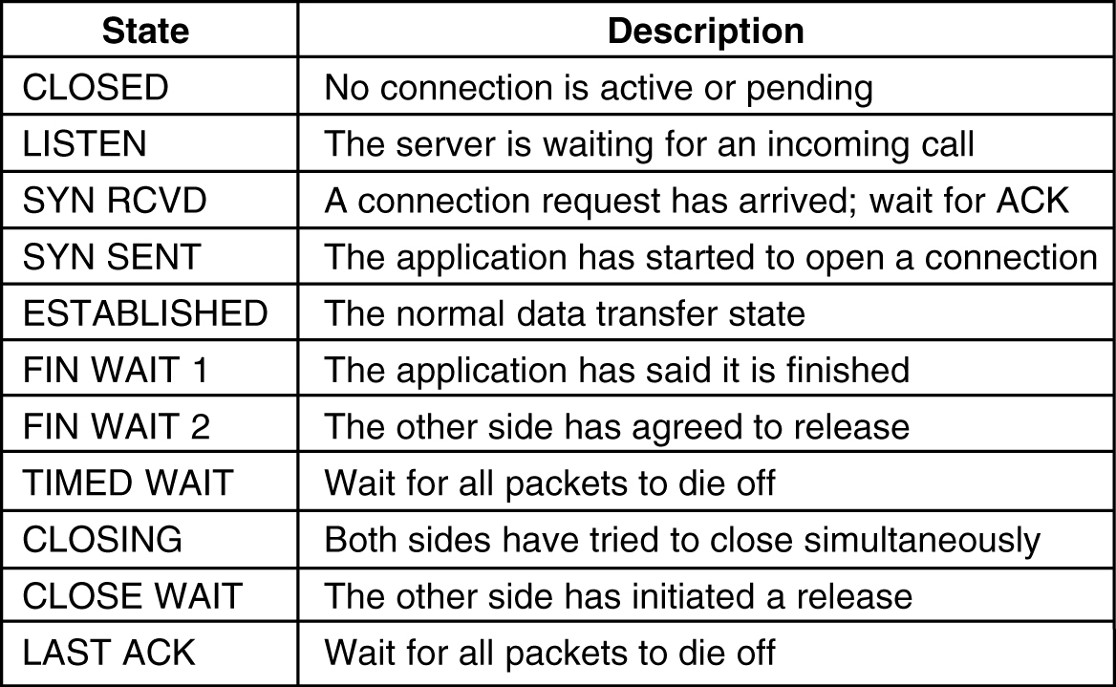
TCP Connection Management Modeling
The states used in the TCP connection management finite state machine.

Slide 10
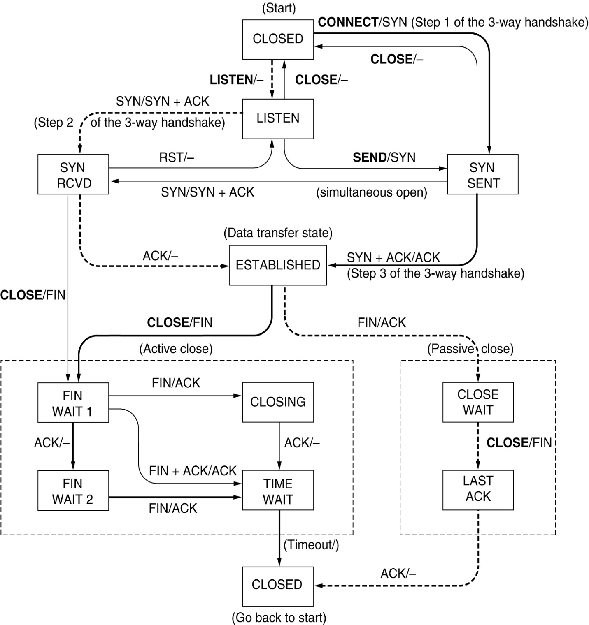
TCP Connection Management Modeling (2)
The heavy solid line is the normal path for a client. The heavy dashed line is the normal path for a server. The light lines are unusual events. Each transition is labeled by the event causing it and the action resulting from it, separated by a slash.
TCP connection management finite state machine.

Slide 11
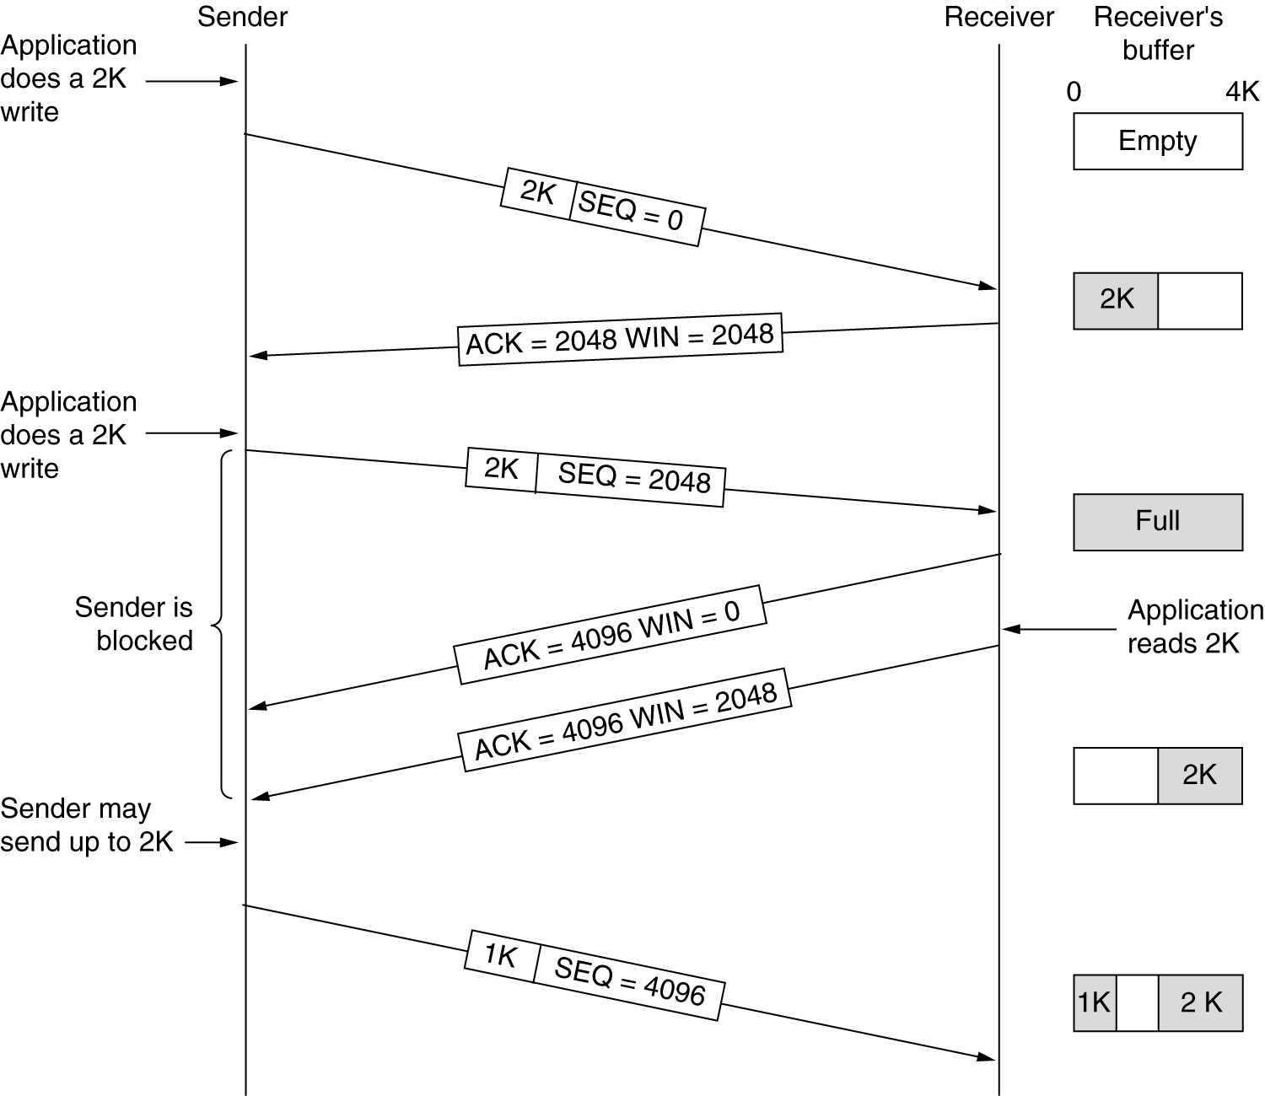
TCP Transmission Policy
Window management in TCP.
Notes:
TCP流量控制：
在连接建好之后，接收方（右）的缓存为空，大小为4k
左边有一个写操作，即有数据要发送（2K），因为缓存大小为4K，所以发送
因为SEQ = 0，表示这是第一条消息
如果有两条数据要发送：TCP不会两次就发送过去，因为有流量控制
TCP还有一个拥塞控制机制，可以看网络负载，TCP就可以根据负载降低单位时间发生的数据量
除了上层自动取走数据外，如果应用程序繁忙没有取，则放在TCP缓存中；
TCP可以：可能会有一个软中断，上层程序对软中断的处理：把数据及时取走
接收方发的第二条消息：
此时还有2K的空间
接收方发的第三条消息：
此时WIN = 0表示没空间了，不要发数据
ACK = 4096表示希望收到的下一个数据编号是4096
等应用程序读走2K后，接收方又发了一条数据：WIN = 2048，表示有2K缓存空闲
然后发送方有1K要发，接收方接了之后有1K空闲
如果WIN = 2048这条消息丢失，那么陷入死锁

Slide 12
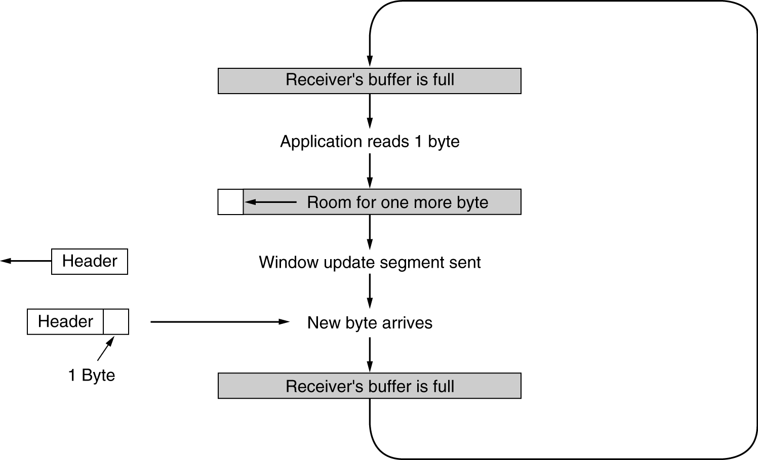
TCP Transmission Policy (2)
Silly window syndrome.
Clark's solution is to prevent the receiver from sending a window update for 1 byte. Instead it is forced to wait until it has a decent amount of space available and advertise that instead.
Notes:
如果发送的数据装满接收缓存，上层应用程序会从TCP接收缓存中读一个字节数据，缓存会空出。此时会发生一个ACK消息
但是为了发送这一个字节消息而传送一个ACK消息不划算，导致TCP效率低。
解决办法：
不是每次应用程序取走数据使缓存区空闲都会发送一个ACK消息而是等到多次取出数据，缓存区空出较大空间后再发

Slide 13
TCP Congestion Control
All the Internet TCP algorithms assume that timeouts are caused by congestion and monitor timeouts for signs of trouble.
TCP ender maintains two windows: the window the receiver has granted and a second window, the congestion window. Each reflects the number of bytes the sender may transmit. The number of bytes that may be sent is the minimum of the two windows.
Notes:
传输层有：流量控制，差错控制
TCP拥塞控制：
UDP没有拥塞控制。如果网络负载很重，就会发生丢包；拥塞控制就是为了将丢包的可能性降低
因为所有主机都有可能像网络发送数据，那么网络就down
所以需要控制：
采取措施：
1.在网络和主机接口处有流量控制，即是主机发送数据速度高也没有用
2.TCP发送数据时，即是有很多数据发送，但是也不会一下全发送出去，而是先发一个包；如果这个包发送出去后由响应消息回来，那么说明这个网络可以让一个包顺利发送；然后TCP开始发两个包，如果依旧顺利，就发送4个包；如果4个回来了，就发8个；8个回来了，就发16个包；32；64；就一直找可以发送的最大量；
逐步探测网络可以容许发的数据包的最大量

Slide 14
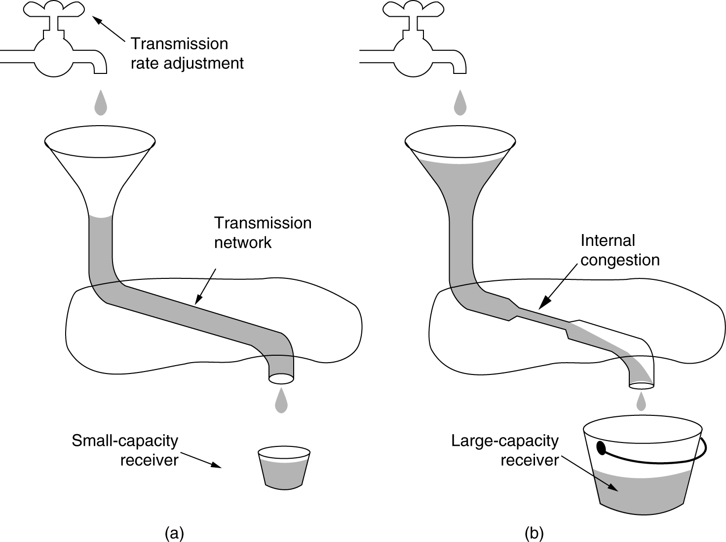
TCP Congestion Control
(a) A fast network feeding a low capacity receiver.
(b) A slow network feeding a high-capacity receiver.
Notes:
A：带宽大，接收方的缓存小；则发生方要注意不能超过
B：在一个网络中，接收方的接收缓存很大，但是因为带宽小，则也会发生数据包丢失；所以逐渐加大开水量

Slide 15
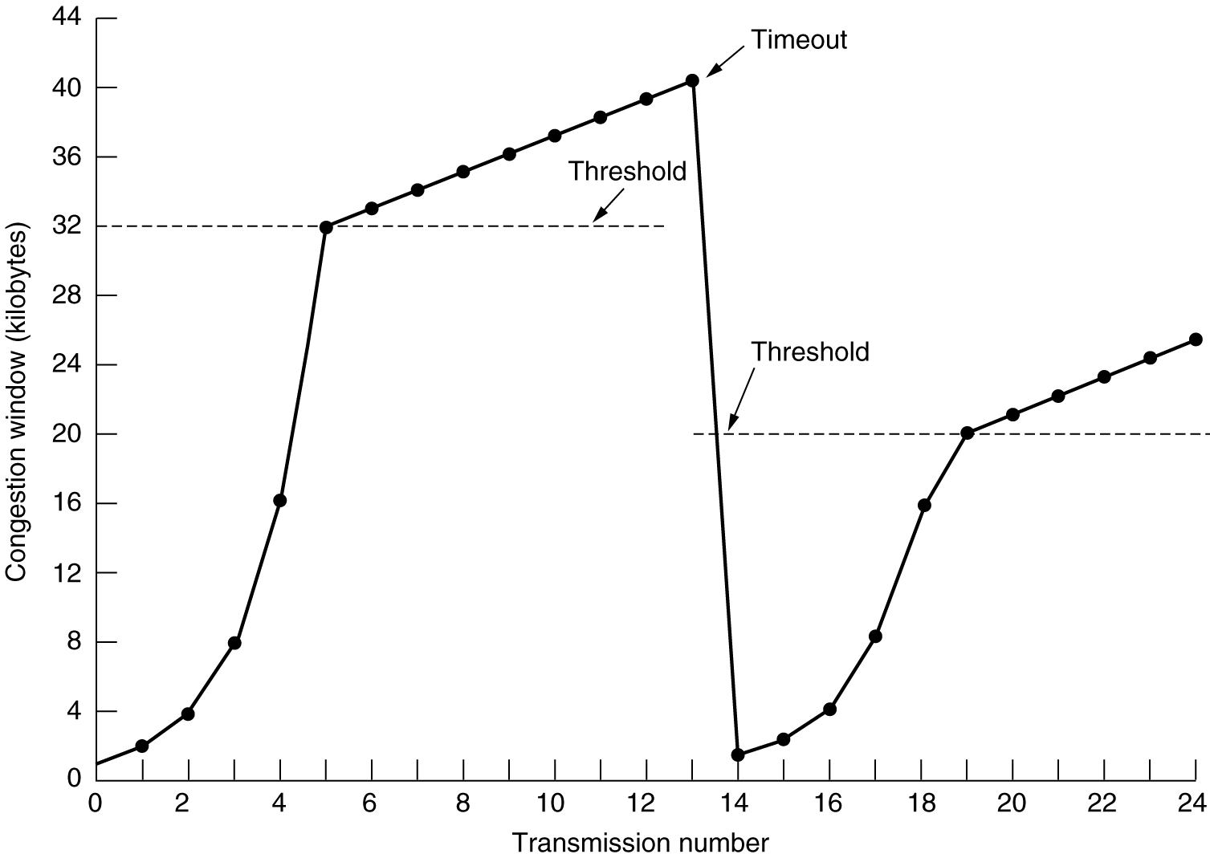
TCP Congestion Control (2)
An example of the Internet congestion algorithm.
Notes:
TCP认为只要有丢包的情况，就认为网络可能拥塞，就降低发包速度，重新探测网络容许发包的数量，从一个包开始探测
每次乘2
如果阀值是1000（最高的出现丢包的情况），就重新从1开始，乘2往上加，到了阀值的一半，就开始501发而不是直接发1000
但是如果不是网络拥塞，比如无线网络下会有（比如说笔记本和路由器之间可能会丢包），（TCP在无线网络下效率会降低）拥塞机制会进行调整，因此有线和无线的TCP协议不一样
之所以不一样的协议能通信，是因为只有拥塞机制不一样，只是控制速率而已，不会改变建立过程和流量控制、差错机制

Slide 16
TCP Timer Management
TCP uses multiple timers (at least conceptually)
  retransmission timer: is used when expecting an acknowledgment from the other end
  persistence timer: When the persistence timer goes off, the sender transmits a probe to the receiver. The response to the probe gives the window size.
  keepalive timer: When a connection has been idle for a long time, the keepalive timer may go off to cause one side to check whether the other side is still there.

Slide 17
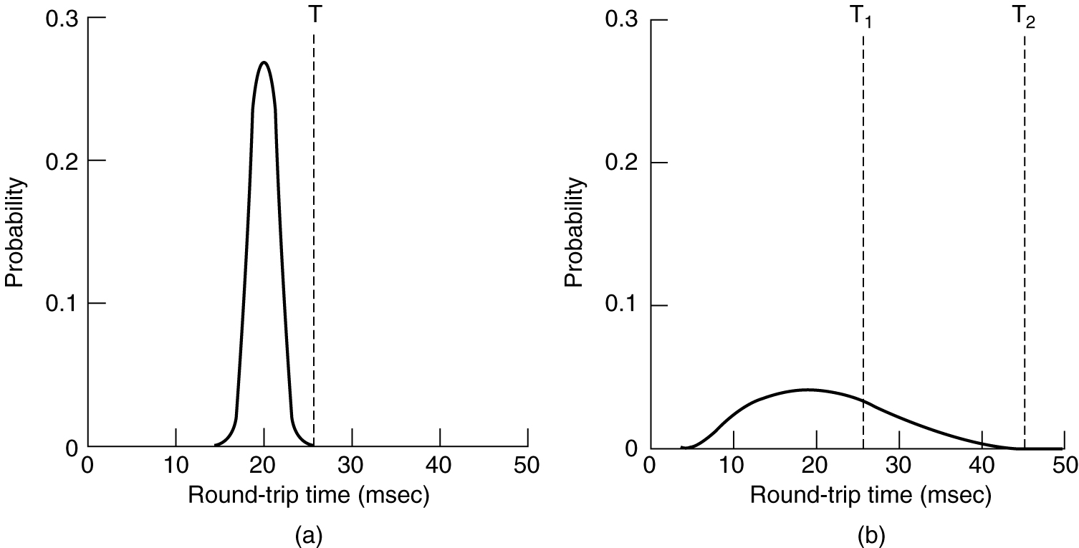
TCP Timer Management
(a) Probability density of ACK arrival times in the data link layer.
(b) Probability density of ACK arrival times for TCP.
Notes:
定时器管理：
B图：
TCP报文发送出去到响应消息回来的时间分布的情况；由图知，20的情况概率最大，这个时延具有不确定性
A图：
时间开销相对固定，是可控制的，几乎集中在20附近，那么就可以设置时长为30或40，超过就表示丢包

Slide 18
Round-Trip Time Measurement(1)
Smoothed RTT estimator(called R):
  R ← α R + (1-α)M
  where α is a smoothing factor with a recommended value of 0.9
Retransmission timeout value(RTO):
  RTO = R β
  where β is a delay variance factor with a recommended value of 2
Notes:
一个包发送出去所需要的定时器的时长是根据前面几个包的往返时间来确定的，是线性组合关系R ← α R + (1-α)M ，α一般为0.9
R是往返时间，把估算出来的定时器的时长再乘2：RTO = R β ，β 一般是2

Slide 19
Round-Trip Time Measurement(2)
To keep track of the variance in the RTT measurements, in addition to the smoothed RTT estimator
  Err = M – A
  A ← A + g Err
  D ← D + h (∣Err∣ - D )
  RTO = A + 4 D
  Where:
  A is the smoothed RTT(an estimator of the average)
  D is the smoothed mean deviation.
  Err is the difference between the measured value just obtained and the current RTT estimator
  The gain g is for the average and is set to 1/8(0.125)
  The gain for the deviation is h and is set to 0.25. The larger gain for the deviation makes the RTO go up faster when the RTT changes.

Slide 20
slip.1024
vangogh.discard
1
1:257(256) ack 1
RTT #1
2
（1.061ms）
ack 257, win 7936
3
257:513(256) ack 1
4
513:769(256) ack 1
RTT #2
（0.808ms）
5
ack 513
8
ack 749
6
7
769:1025(256) ack 1
RTT #3
1025:1281(256) ack 1
（1.015ms）
9
1281:1537(256) ack 1
10
ack 1025
12
ack 1281
11
15
1537:1793(256) ack 1
13
1793:2049(256) ack 1
Figure 21.2 Packet exchange and RTT measurement

Slide 21
Exponential RTO Backoff
Backoff process: a TCP source increase its RTO each time the same segment is retransmitted.
  This may give the internet time to clear the current congestion.
  A simple technique for implementing RTO back of is to multiply the RTO for a segment by a constant value for each retransmission:
    RTO = q * RTO
    The most commonly used value of q is 2.

Slide 22
Karn’s Algorithm
retransmission ambiguity problem
Karn’s Algorithm:
  when a timeout and retransmission occur, we cannot update the RTT estimators when the acknowledgment for the retransmitted data finally arrives. This is because we don't know to which transmission the ACK corresponds.
  since the data was retransmitted, and the exponential backoff has been applied to the RTO, we reuse this backed off RTO for the next transmission. Don't calculate a new RTO until an acknowledgment is received for a segment that was not retransmitted.

Slide 23
Summary
TCP:
  Characteristics of TCP
  TCP Segment Header
  TCP connection establishment, release
  TCP flow control
  TCP congestion control
  TCP timer

